Slide 1
Fourier Serileri

Slide 2
Fourier serileri
Matematikte, Fourier serileri bir periyodik fonksiyonu basit dalgalı fonksiyonların (sinüs ve kosinüs) toplamına çevirir.
Fourier serileri, Joseph Fourier (1768-1830) tarafından bir metal çubuk veya levhadaki ısı denklemlerinin çözümü için kullanılmıştır.
Fourier'in bu çalışmasından önce, parçalı diferansiyel denklemlerle ifade edilen ısı denklemlerine genel bir çözüm yoktu.

Slide 3
Fourier serileri
Her ne kadar parçalı yaklaşımlar olsa da yeterli değildi çünkü bu yaklaşımlar ısı dağılımının basit denklemlere göre dağıldığını varsayarak probleme yaklaşıyordu.
(Mesela: Eğer ısı kaynağı bir sinüs veya kosinüs denklemiyse...)
Bu temel/basit çözümler eigen çözüm olarak adlandırılıyorlardı.
Fourier'in düşüncesi basit denklemleri (sin ve cos) katsayılarla üst üste ekleyerek karmaşık ısı kaynağı kombinasyonları oluşturmaktı.

Slide 4
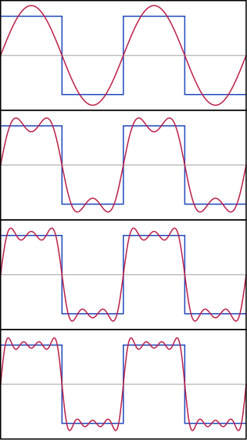
Fourier serileri

Slide 5
Fourier serileri
Fourier serileri ilk olarak ısı problemlerinin çözümü amacıyla kullanılmış olsa da bugün elektrik mühendisliğinde, titreşim analizinde, akustiklerde, sinyal işlemesinde, resim işlemesinde, kuantum mekaniğinde ve ekonomi hesaplamaları gibi birçok alanda kullanılmaktadır.

Slide 6
Fourier serileri
ƒ(x) fonksiyonu, 2π periyodlu, gerçek değerli x'in fonksiyonudur. Bir başka deyişle tüm x değerleri için: ƒ(x + 2π) = ƒ(x).
Herhangi bir periyodik fonksiyon sinüs ve cosinüs dalgalarının toplam veya fark serisi olarak ifade edilebilir

Slide 7
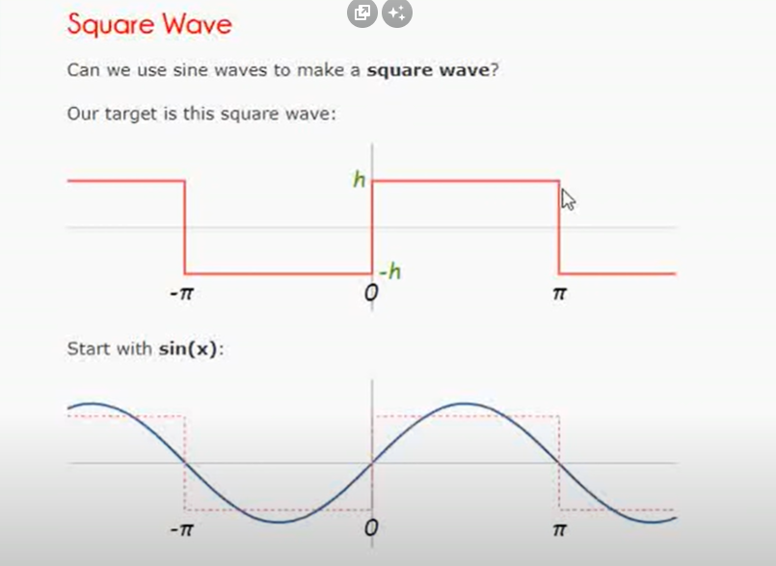

Slide 8
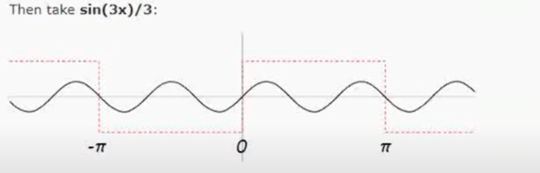

Slide 9
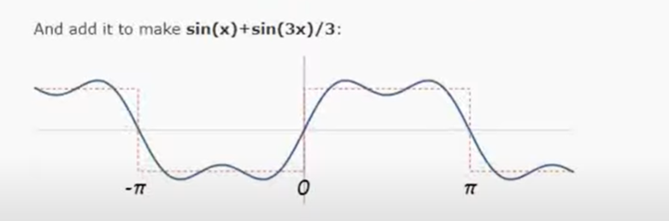

Slide 10
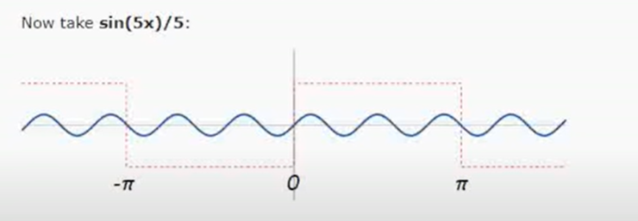

Slide 11
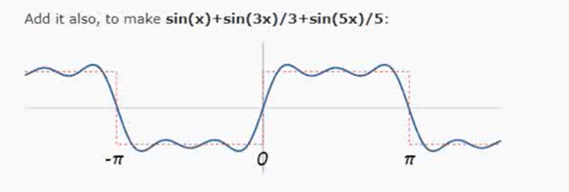

Slide 12
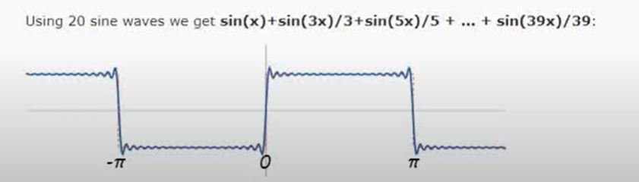

Slide 13
